Slide 1

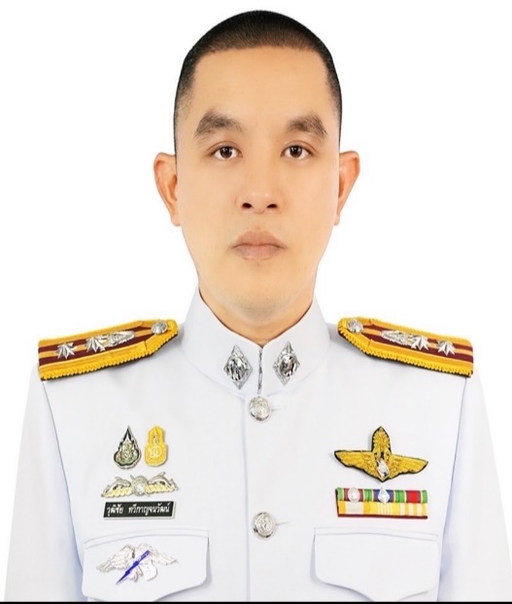
BPS
POLICE ITA
การประเมิณคุณธรรมและความโปร่งใสในการดำเนินงานของหน่วยงานภาครัฐ
I N T E G R I T Y & T R A N S P A R E N C Y A S S E S S M E N T
ของสถานีตำรวจภูธรบางโทรัด
สถานีตำรวจภูธรบางโทรัด
ข้อมูล ณ วันที่ 31 มกราคม 2568
งานสืบสวน สภ.บางโทรัด
แสดงภาพและรายละเอียดของการปฏิบัติงาน
ประจำเดือน มกราคม 2568
พ.ต.ท.วุฒิชัย ทวีกาญจนวัฒน์
รอง ผกก.สส.สภ.บางโทรัด

Slide 2
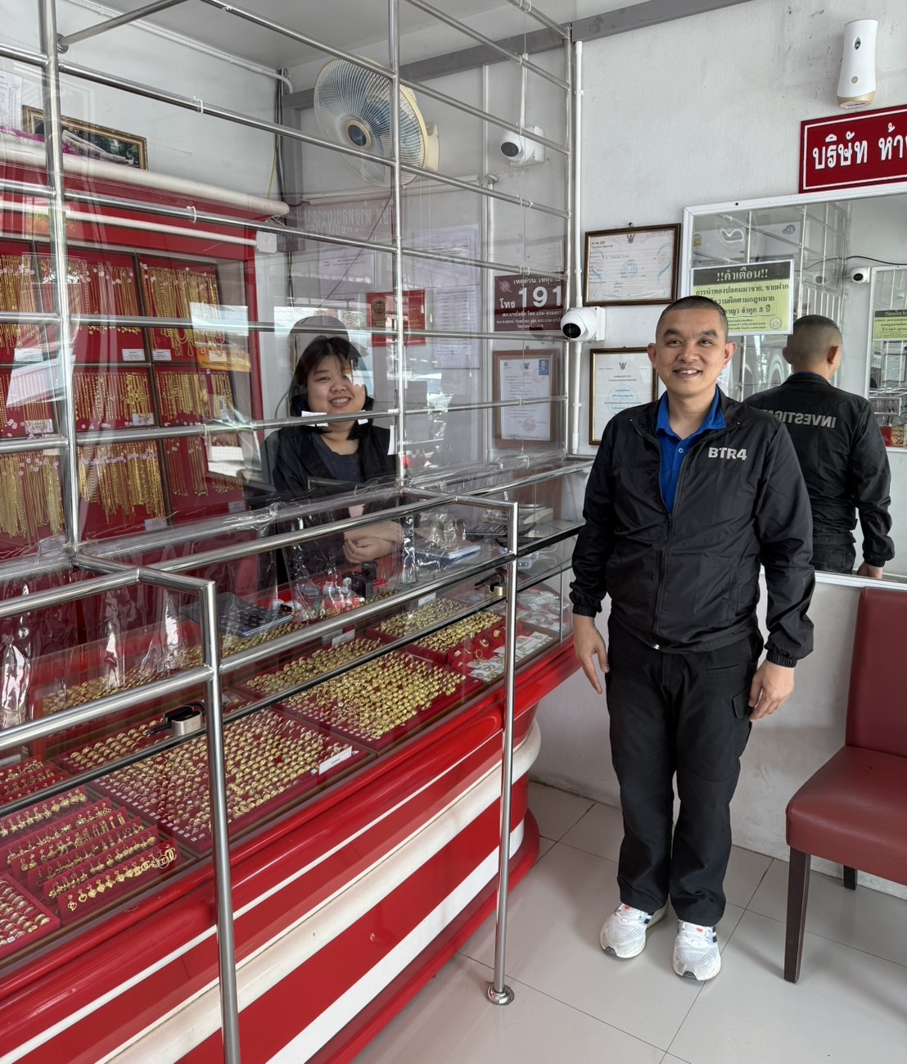
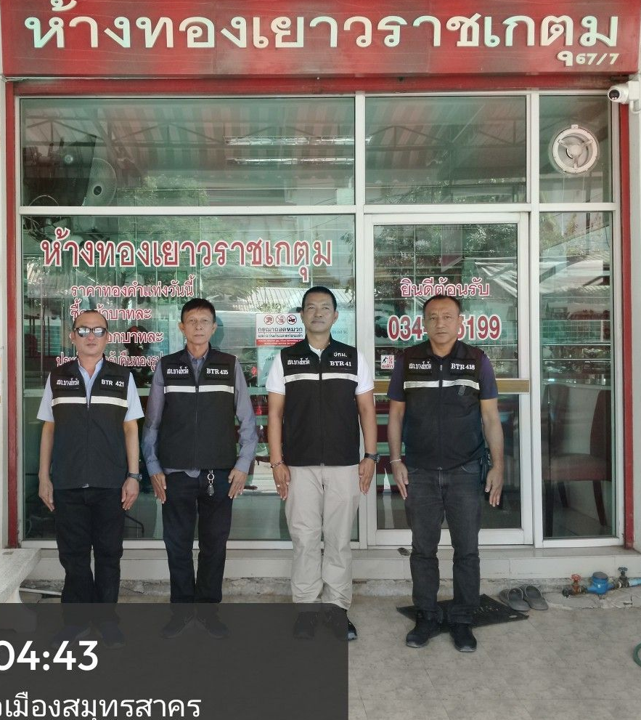
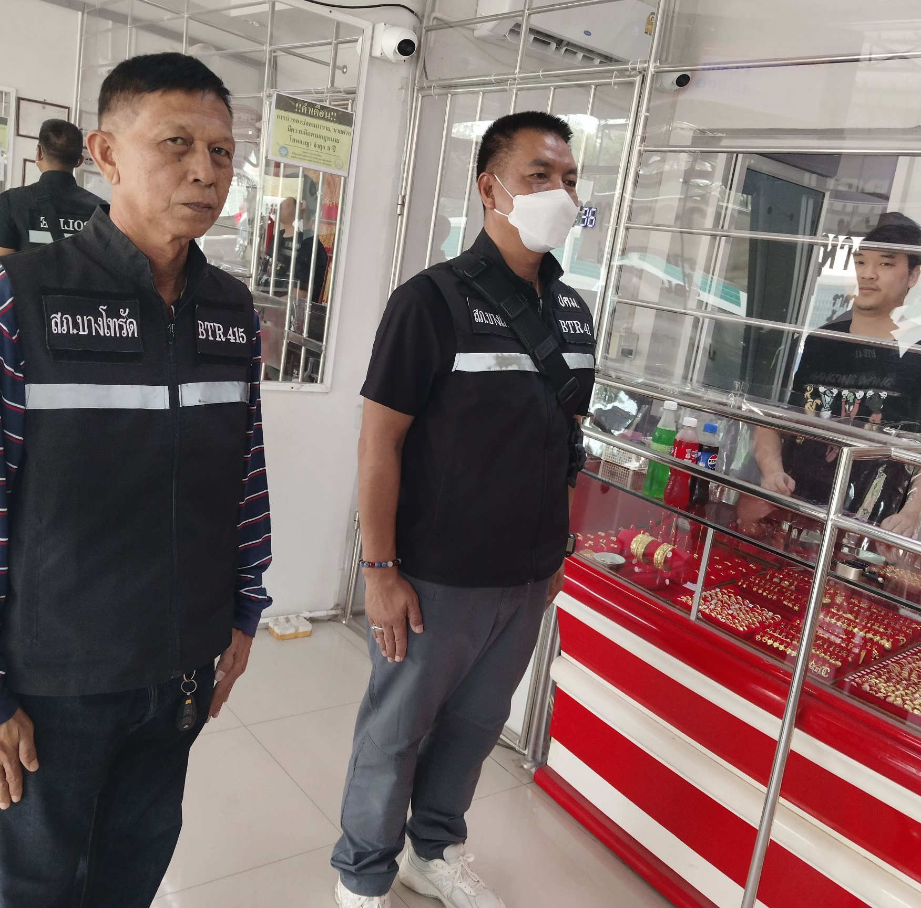
POLICE ITA
การประเมิณคุณธรรมและความโปร่งใสในการดำเนินงานของหน่วยงานภาครัฐ
I N T E G R I T Y & T R A N S P A R E N C Y A S S E S S M E N T
BPS
สถานีตำรวจภูธรบางโทรัด
วันที่ 7 ม.ค. 2567 พ.ต.ท.วุฒิชัย ทวีกาญจนวัฒน์ รอง ผกก.สส.สภ.บางโทรัด พร้อมชุดสืบสวน
ออก ว.4 ป้องกันเหตุร้านทองเยาวราชเกตุม
วันที่ 12 ม.ค. 2568 พ.ต.ท.วิวัฒน์ชัย ยุทธธนชัย สว.สส.สภ.บางโทรัด พร้อมชุดสืบสวน ออกว.4 ป้องกันเหตุร้านทองเยาวราชเกตุม
วันที่ 21 ม.ค. 2568 ชุดสืบสวน
ออก ว.4 ป้องกันเหตุร้านทองเยาวราชเกตุม

Slide 3
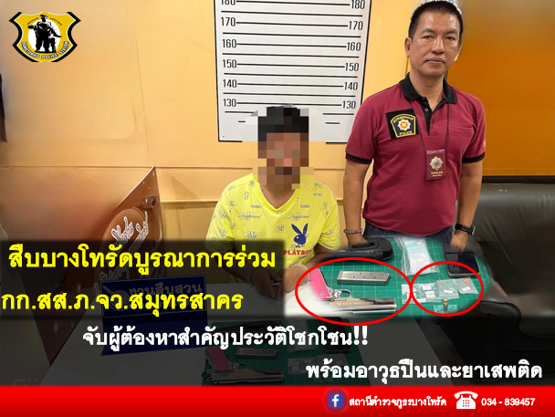
POLICE ITA
การประเมิณคุณธรรมและความโปร่งใสในการดำเนินงานของหน่วยงานภาครัฐ
I N T E G R I T Y & T R A N S P A R E N C Y A S S E S S M E N T
BPS
สถานีตำรวจภูธรบางโทรัด
เมื่อวันที่ 6 มกราคม 2568 พ.ต.ท.วิวัฒน์ชัย ยุทธธนชัย สว.สส.สภ.บางโทรัด พร้อมกำลังชุดสืบสวน สภ.บางโทรัด ดำเนินการตามโครงการสืบสวนปราบปรามอาชญากรรมและยาเสพติดได้มีการจับกุมตัวผู้ต้องหา ดังนี้
1.ผู้ต้องหา เป็นชาย อายุ 60 ปี สถานที่จับกุมกระต็อบไม่มีเลขที่ ม.1 ต.บ้านบ่อ อ.เมืองสมุทรสาคร จ.สมุทรสาคร ข้อหาจำหน่ายยาเสพติดให้โทษประเภท 1 (ยาบ้า,ยาไอซ์) โดยการมีไว้เพื่อจำหน่าย โดยกระทำเพื่อการค้า โดยกระทำโดยมีอาวุธหรือใช้อาวุธและมีอาวุธปืนและเครื่องกระสุนปืนไว้ในครอบครองโดยไม่ได้รับอนุญาตจากนายทะเบียน

Slide 4
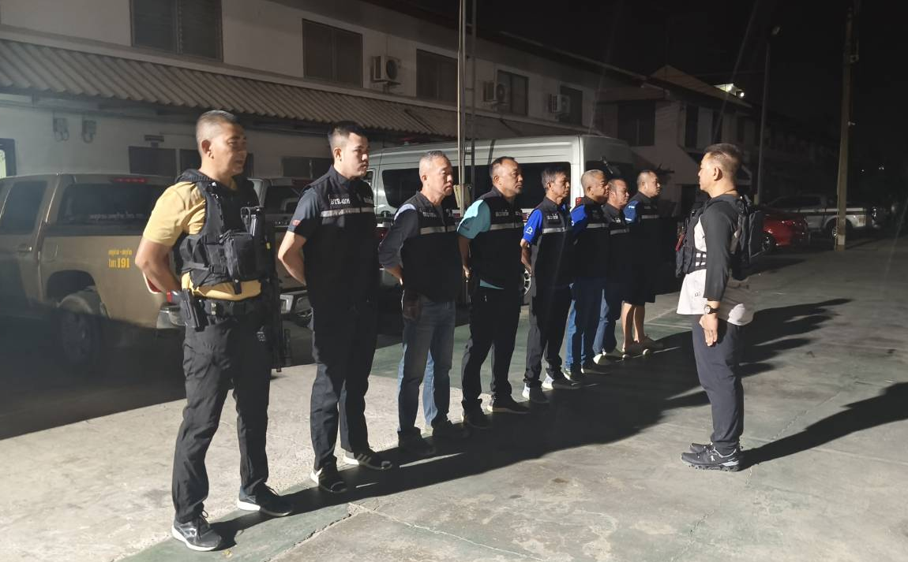
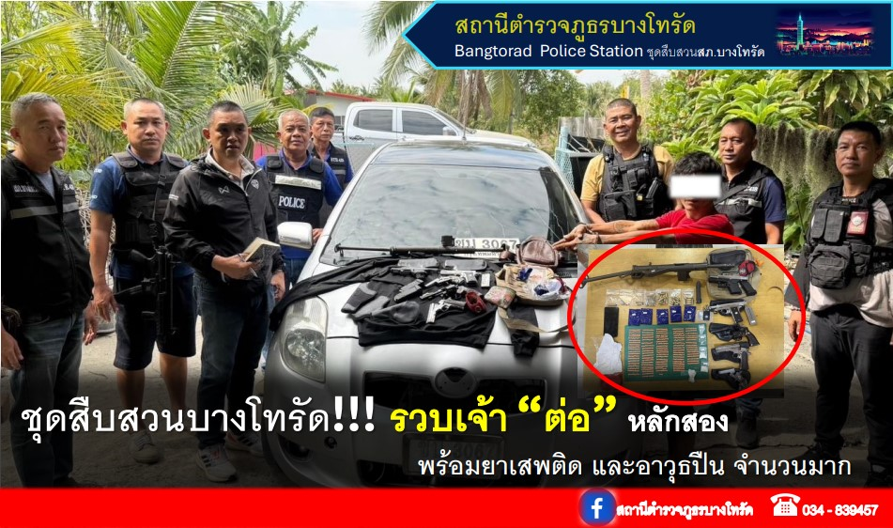
POLICE ITA
การประเมิณคุณธรรมและความโปร่งใสในการดำเนินงานของหน่วยงานภาครัฐ
I N T E G R I T Y & T R A N S P A R E N C Y A S S E S S M E N T
BPS
สถานีตำรวจภูธรบางโทรัด
เมื่อวันที่ 16 มกราคม 2568 พ.ต.ท.วิวัฒน์ชัย ยุทธธนชัย สว.สส.สภ.บางโทรัด พร้อมกำลังชุดสืบสวน สภ.บางโทรัด ดำเนินการตามโครงการสืบสวนปราบปรามอาชญากรรมและยาเสพติดได้มีการจับกุมตัวผู้ต้องหา ดังนี้
1.ผู้ต้องหา เป็นชาย อายุ 37 ปีมีอาวุธปืนและเครื่องกระสุนปืนไว้ในความครอบครองโดยไม่ได้รับอนุญาตจากนายทะเบียนพาอาวุธปืนติดตัวไปในเมือง หมู่บ้าน หรือทางสาธารณะโดยไม่ได้รับอนุญาตหรือเหตุจำเป็นเร่งด่วน, จำหน่ายยาเสพติดให้โทษประเภท 1 (ยาบ้า.ยาไอซ์) โดยการมีไว้เพื่อจำหน่าย โดยกระทำเพื่อการค้า โดยกระทำโดยมีอาวุธหรือใช้อาวุธ

Slide 5
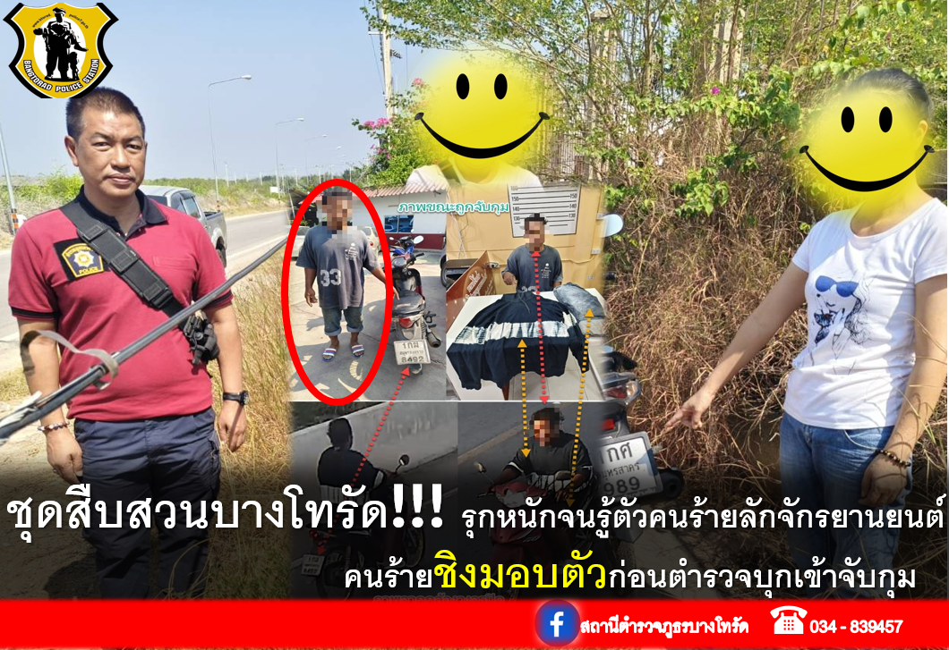
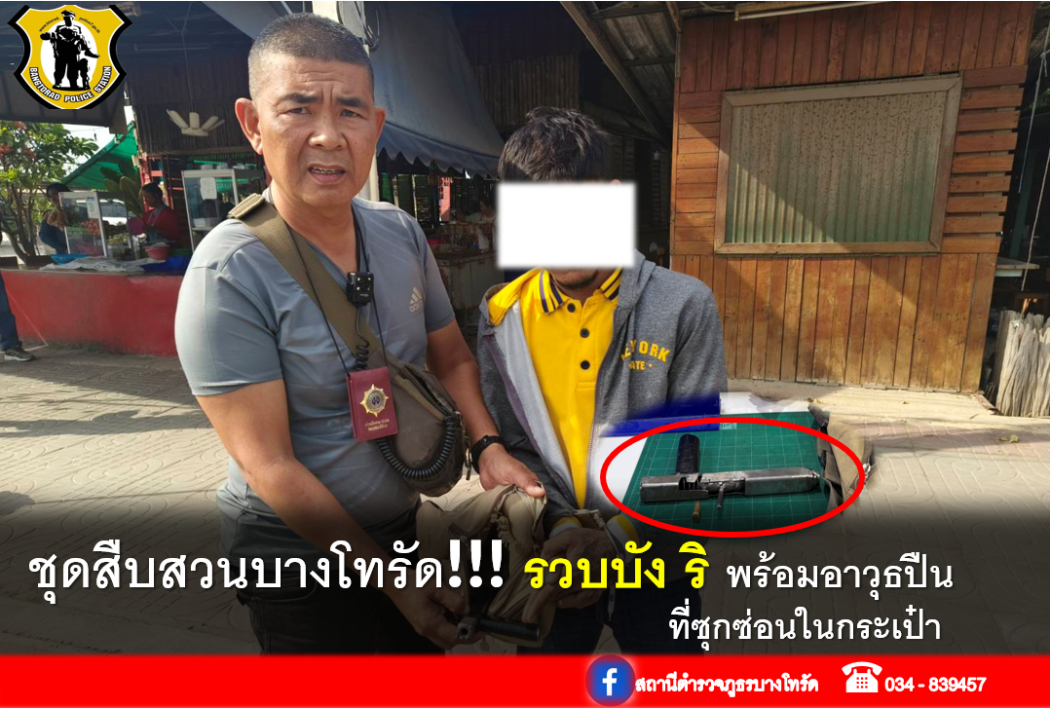
POLICE ITA
การประเมิณคุณธรรมและความโปร่งใสในการดำเนินงานของหน่วยงานภาครัฐ
I N T E G R I T Y & T R A N S P A R E N C Y A S S E S S M E N T
BPS
สถานีตำรวจภูธรบางโทรัด
ชุดสืบสวนสภ.บางโทรัด สืบสวนหาข่าวกรณีเหตุ 111 จยย.หน้าตลาดนัด จนรู้ตัวคนก่อเหตุ และกำลังรวบรวมหลักฐานเพื่อเข้าทำการจับกุม แต่เมื่อวันที่ 8 ม.ค. 68 ผู้ต้องหาได้ชิงเข้ามอบตัวกับเจ้าหน้าที่ตำรวจเสียก่อน
วันที่ 14 มกราคม 2568 ชุดสืบสวนสภ.บางโทรัดได้ร่วมจับกุมตัว บังริ มีอาวุธปืนและเครื่องกระสุนปืนไว้ในความครอบครองโดยไม่ได้รับอนุญาตจากนายทะเบียน,พกพาอาวุธปืนติดตัวไปในเมือง หมู่บ้าน หรือทางสาธารณะโดยไม่ได้รับอนุญาตหรือเหตุจำเป็นเร่งด่วน

Slide 6
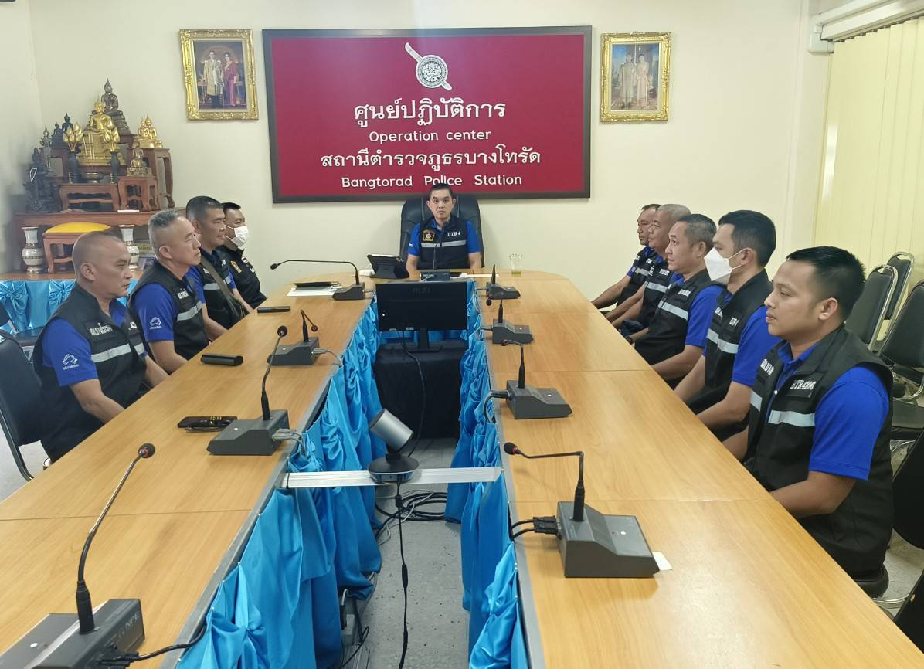
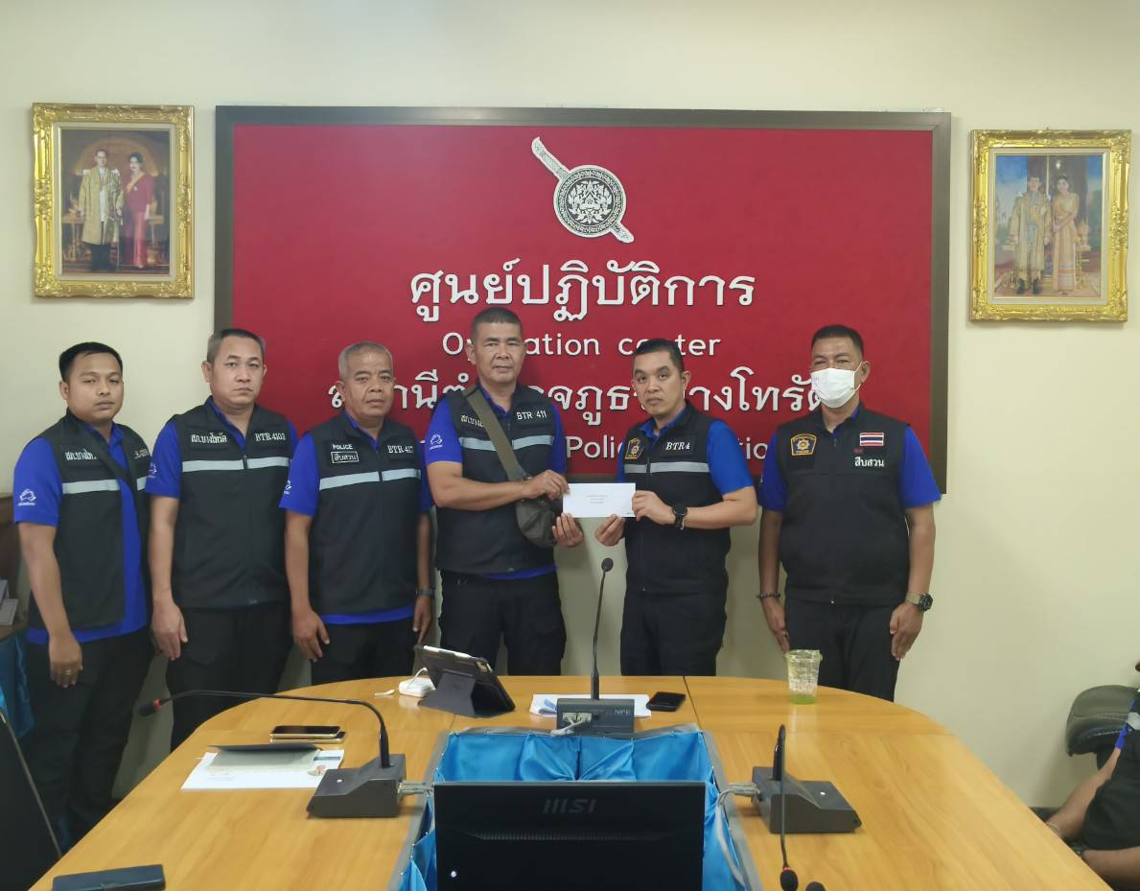
POLICE ITA
การประเมิณคุณธรรมและความโปร่งใสในการดำเนินงานของหน่วยงานภาครัฐ
I N T E G R I T Y & T R A N S P A R E N C Y A S S E S S M E N T
BPS
สถานีตำรวจภูธรบางโทรัด
วันที่ 31 ม.ค. 2568
พ.ต.ท.วุฒิชัย ทวีกาญจนวัฒน์ รอง ผกก.สส.สภ.บางโทรัด
ได้เรียกประชุมข้าราชการตำรวจในสังกัดตามความรับผิดชอบ กำชับ/ชี้แจ้ง/ข้อสั่งการของผู้บังคับบัญชา
โดยให้ปฏิบัติอย่างเคร่งครัดตามนโยบายสำนักงานตำรวจแห่งชาติ เช่นการกำกับดูแลห้ามยุ่งเกี่ยวกับผู้กระทำผิดยาเสพติด หรือผู้มีอิทธิพล มือปืนรับจ้าง ในลักษณะทางตรงหรือทางอ้อม เพื่อช่วยเหลือหรือสนับสนุนใดๆ เพื่อให้พ้นจากการกระทำความผิดเป็นต้น และได้เงินสนับสนุนการทำงานเพื่อเป็นขวัญกำลังใจในการทำงานให้แก่ข้าราชการในสังกัดตามความรับผิดชอบ

